Slide 1
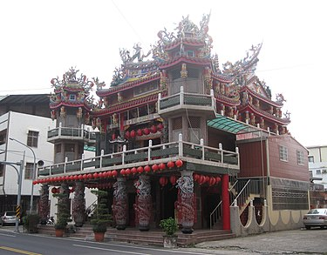


認識武安宮與宋江陣
專題報導5120鄭詠萱

Slide 2
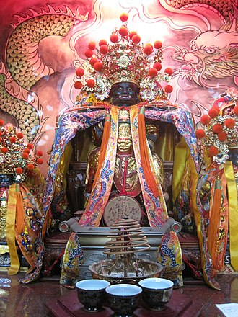
主要祀奉的神
大使爺張巡（武安尊王）
二使爺許遠（文安尊王）
三使爺南霽雲

Slide 3
面具的故事
新化虎頭山上住有虎神
北極殿玄天上帝借法寶「玄天面」常危害附近生靈[註 1]。武
忘了規定
導致面具脫不下來

Slide 4
新化武安宮現在位在哪裡
臺南市新化區武安里
新化武安宮以前叫大使公廟

Slide 5
宋江陣的兵器
頭旗. 雙斧. 斬馬 ; 大刀. 耙. 三叉 ;板尖. 躂仔躂刀 刨仔官刀. 雨傘. 短棍 長槌. 鐵尺. 雙鐧

Slide 6
宋江陣起源
1.源自《水滸傳》、是少林武學實拳派的一支、來自戚繼光鴛鴦陣
2.源自鄭成功的藤牌兵
3.中國福建漳泉地方自衛武力團練及清末臺南府城義民旗

Slide 7
心得
我做完PPT我更了解新化武安宮的一些故事和宋江陣的兵器和起源

